Slide 1


​​​​​​​​​​​​​​​​​​​ ​​ វិទ្យាស្ថានជាតិអប់រំកាយ​ និងកីឡា ​​​ ​​ ​ NATIONAL INSTITUTE OF PHYSICAL EDUCATION AND SPORT
ព្រះរាជាណាចក្រកម្ពុជា
ជាតិ សាសនាព្រះមហាក្សត្រ
កិច្ចការស្រាវជ្រាវ
ប្រធានបទ ៖ ឆ្អឹងកងគូទ
សមាជិកក្រុម
១. ឆេង ធីតា ៣. គង់ ភូវង្ស
២. ខុង សំប្រាថ្នា ៤. ឈិន ទីណា
គ្រូឧទេ្ទស ៖ ឈិត ធារិទ្ធី

Slide 2
មាតិកា
១. និយមន័យ
២. ទីតាំង
៣. ចំនួន
៤. មុខងារ និងតួនាទី
៥. ឯកសារយោង

Slide 3
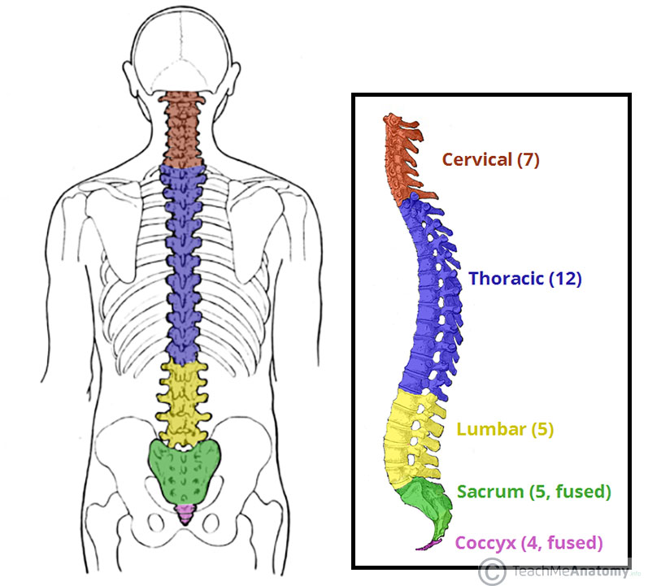
ឆ្អឹងកងក
ឆ្អឹងកងខ្នង
ឆ្អឹងកងចង្កេះ
ឆ្អឹងកងគូទ
ឆ្អឹងកងកញ្ចុញគូទ

Slide 4
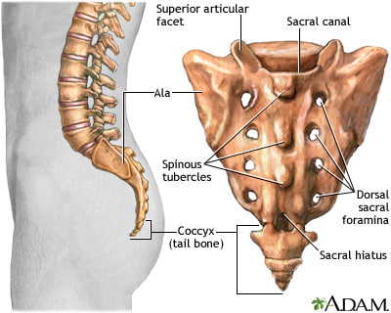
១. និយមន័យ
ឆ្អឹងកងគូទ គឺ ឆ្អឹងដែលមាន​រាង​ដូចត្រីកោណ​​នៅ​ផ្នែក​ខាង​ក្រោម​ដែល​កើត​ចេញ​ពី​ឆ្អឹង​កង​ខ្នង​ដែល​លាយ​បញ្ចូល​គ្នា និង​ស្ថិត​នៅ​ចន្លោះ​ឆ្អឹង​ត្រគាក​ពីរ​នៃ​ឆ្អឹង​អាង​ត្រគាក។ ហើយជាឆ្អឹងតែមួយដែលមាន ឆ្អឹងកង ចំនួនប្រាំដាច់ដោយឡែក ដែលប្រសព្វគ្នាក្នុងអំឡុងពេលពេញវ័យ។ វាបង្កើតជាមូលដ្ឋានគ្រឹះនៃខ្នងផ្នែកខាងក្រោម និងឆ្អឹងអាងត្រគាក។

Slide 5
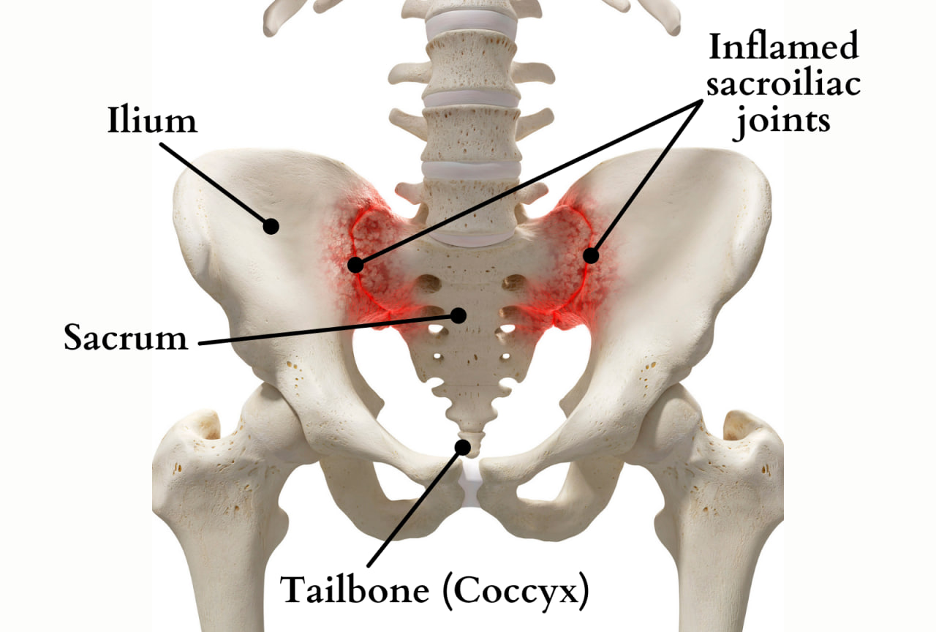
២. ទីតាំង
ទីតាំង ស្ថិតនៅផ្ទៃខាងក្នុងផ្នែកខាងក្រោយនៃប្រហោងឆ្អឹងអាងត្រគៀកអាងស្លាបទាំងពីរនៃឆ្អឹងអាងត្រគៀក។

Slide 6
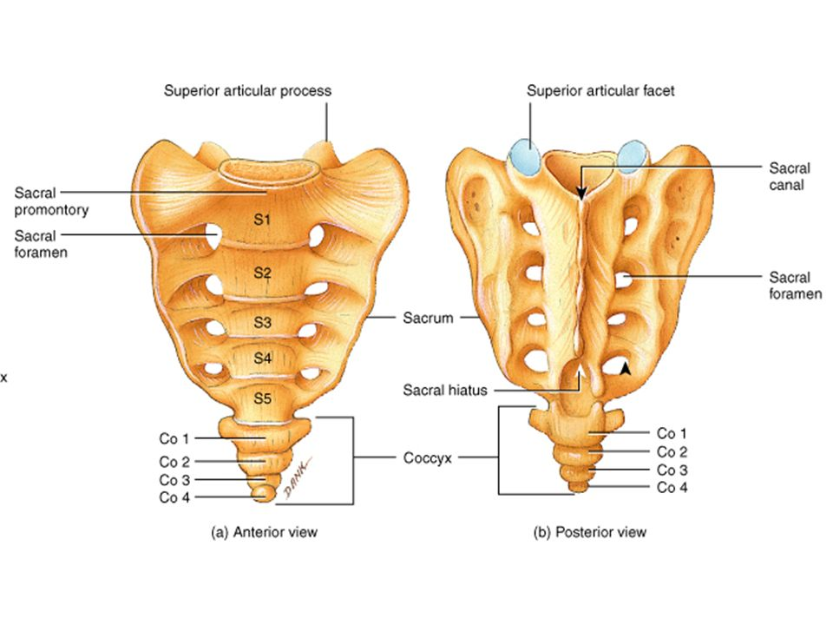
៣. ចំនួន
ឆ្អឹងកងគូទត្រូវបានភ្ជាប់ដោយឆ្អឹងកងចំនួន​៥ ដែលនៅក្នុងរូបភាពតាងដោយ S1 ដល់ S5 (Sacrum : ឆ្អឹងកងគូទ)។

Slide 7
៤. មុខងារ និងតួនាទី
ឆ្អឹងកងគូទ របស់មនុស្សផ្តល់នូវមូល ដ្ឋានគ្រឹះដ៏រឹងមាំសម្រាប់ការបង្កើតឆ្អឹងអាងត្រគាក។ ដោយសារមនុស្សដើរលើជើងពីរ រាងកាយត្រូវការចំណុចដែលមានស្ថេរភាព(លំនឹង)ដែលសាច់ដុំនៃជើង និងស្នូលអាចភ្ជាប់បាន។

Slide 8
៤. មុខងារ និងតួនាទី
ភ្ជាប់ឆ្អឹងកងខ្នងជាមួយនឹងឆ្អឹងត្រគៀក
ជួយផ្ដល់ជាថាមពលសម្រាប់ធ្វើចលនា
ជួយការពារឆ្អឹងខួរឆ្អឹងខ្នង
​ ជាខែលការពាររុំពាត់សរសៃប្រសាទនៃឆ្អឹងខ្នងខាងក្រោយ

Slide 9
៥. ឯកសារយោង
https://www.anatomystandard.com/Columna_Vertebralis/Sacrum.html
https://www.ncbi.nlm.nih.gov/books/NBK551653/
https://youtu.be/ENR0EqY9B8M

Slide 10


Slide 11

សូមអគុណ!

